Slide 1
벡터의 외적과 내적
08
CHAPTER
개 요
두 벡터 사이의 성분을 곱하여 합하는 내적의 정의와 몇 가지 예를 살펴봄
노름과 벡터들 사이의 거리를 정의하고, 벡터의 내적과 노름, cos θ와의 관계식을 정립함
내적공간에서의 성질들을 고찰하며 벡터들의 직교와 코시-슈바르츠 부등식 등을 고찰함
외적의 개념을 정의하고 외적의 성질들을 살펴본 후 벡터공간 내의 삼각형의 면적, 평행사변형의 면적, 평행육면체의 체적 등에 응용되는 예를 살펴봄
MATLAB을 이용하여 내적을 구하는 방법을 예제를 통하여 실습함
LINEAR ALGEBRA

Slide 2
벡터의 외적과 내적
08
CHAPTER
CONTENTS
8.1 내적
8.1.1 내적의 정의
8.1.2 내적의 성질과 직교
8.2 외적
8.2.1 외적의 정의
8.2.2 외적의 성질
8.2.3 외적의 응용
8.3 MATLAB에 의한 연산
LINEAR ALGEBRA

Slide 3
8.1
내적
LINEAR ALGEBRA
CHAPTER8 벡터의 외적과 내적

Slide 4
8.1
내적
LINEAR ALGEBRA
CHAPTER8 벡터의 외적과 내적

Slide 5
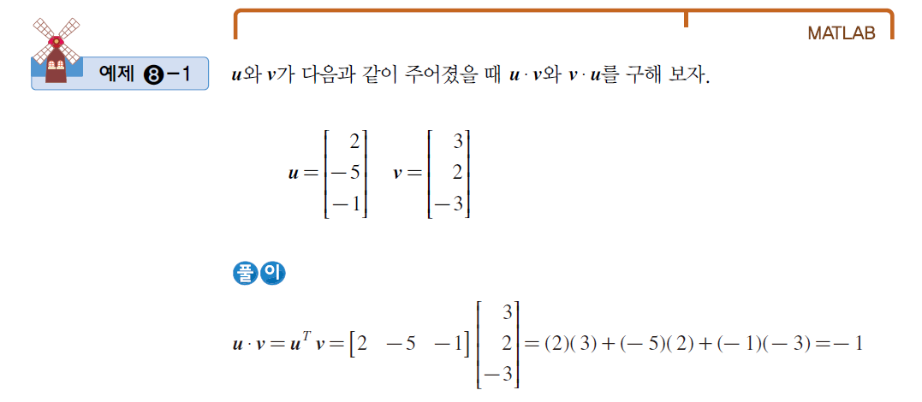
8.1
내적
LINEAR ALGEBRA
CHAPTER8 벡터의 외적과 내적

Slide 6
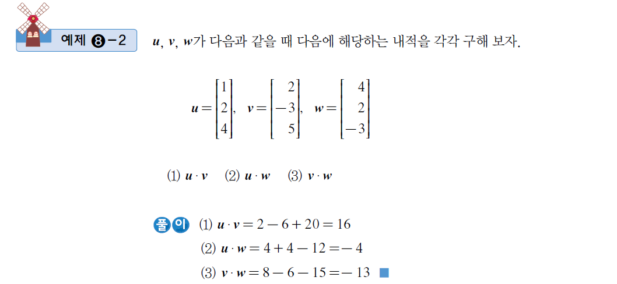
8.1
내적
LINEAR ALGEBRA
CHAPTER8 벡터의 외적과 내적

Slide 7
8.1
내적
LINEAR ALGEBRA
CHAPTER8 벡터의 외적과 내적

Slide 8
8.1
내적
LINEAR ALGEBRA
CHAPTER8 벡터의 외적과 내적

Slide 9
8.1
내적
LINEAR ALGEBRA
CHAPTER8 벡터의 외적과 내적

Slide 10
8.1
내적
LINEAR ALGEBRA
CHAPTER8 벡터의 외적과 내적

Slide 11
8.1
내적
LINEAR ALGEBRA
CHAPTER8 벡터의 외적과 내적

Slide 12
8.1
내적
LINEAR ALGEBRA
CHAPTER8 벡터의 외적과 내적

Slide 13
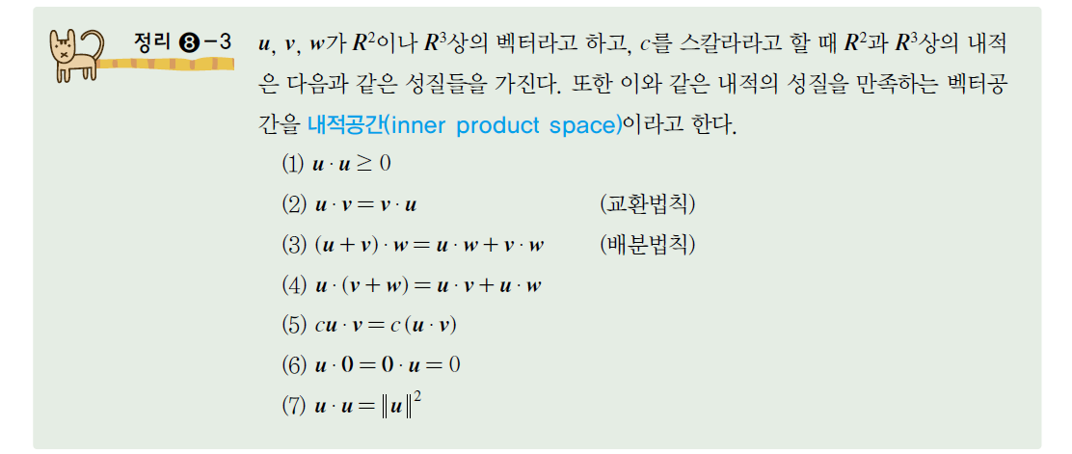
8.1
내적
LINEAR ALGEBRA
CHAPTER8 벡터의 외적과 내적

Slide 14
8.1
내적
LINEAR ALGEBRA
CHAPTER8 벡터의 외적과 내적

Slide 15
8.1
내적
LINEAR ALGEBRA
CHAPTER8 벡터의 외적과 내적

Slide 16
8.1
내적
LINEAR ALGEBRA
CHAPTER8 벡터의 외적과 내적

Slide 17
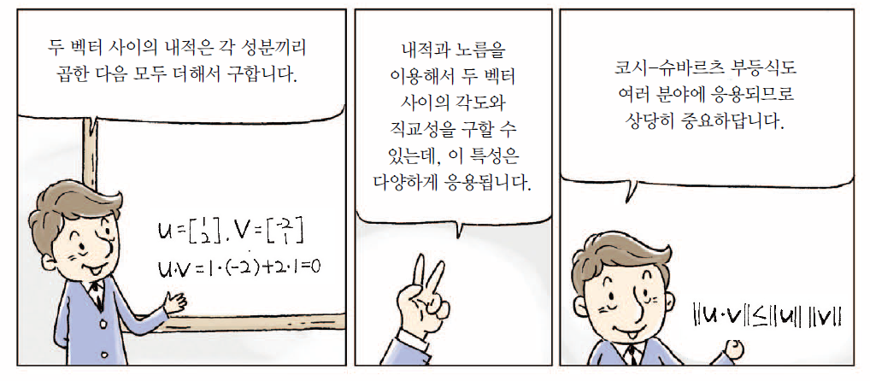
8.1
내적
LINEAR ALGEBRA
CHAPTER8 벡터의 외적과 내적

Slide 18
8.1
내적
LINEAR ALGEBRA
CHAPTER8 벡터의 외적과 내적

Slide 19
8.1
내적
LINEAR ALGEBRA
CHAPTER8 벡터의 외적과 내적

Slide 20
8.1
내적
LINEAR ALGEBRA
CHAPTER8 벡터의 외적과 내적

Slide 21
8.1
내적
LINEAR ALGEBRA
CHAPTER8 벡터의 외적과 내적

Slide 22
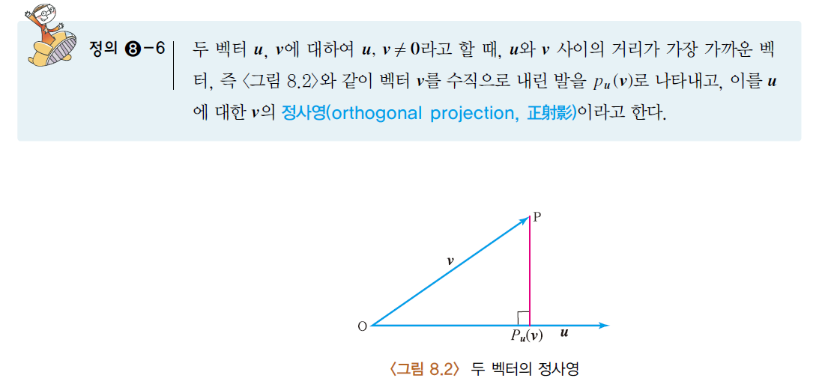
8.1
내적
LINEAR ALGEBRA
CHAPTER8 벡터의 외적과 내적

Slide 23
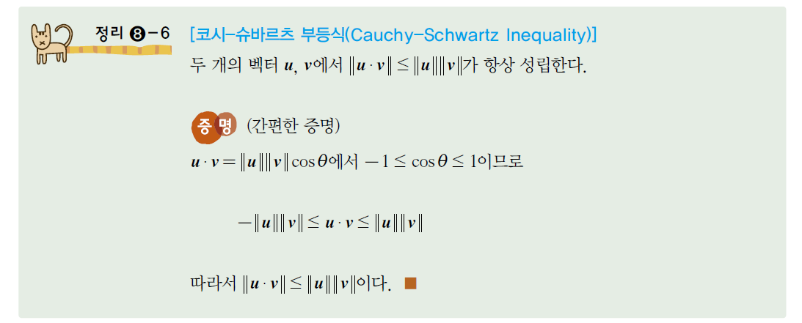
8.1
내적
LINEAR ALGEBRA
CHAPTER8 벡터의 외적과 내적

Slide 24
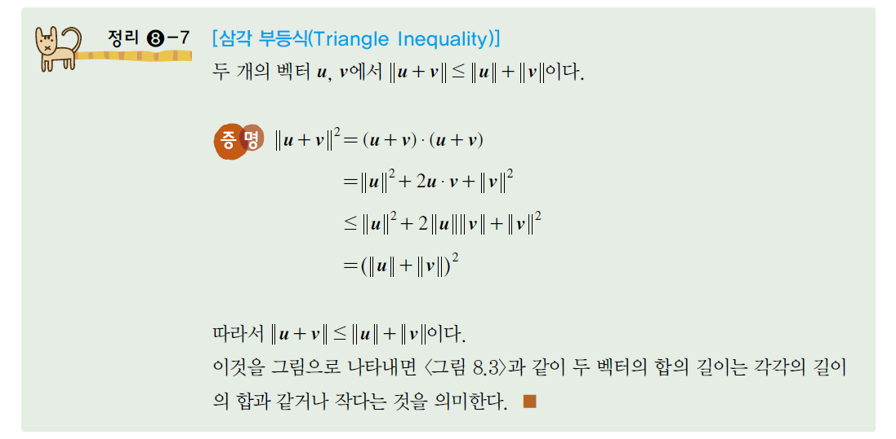
8.1
내적
LINEAR ALGEBRA
CHAPTER8 벡터의 외적과 내적

Slide 25
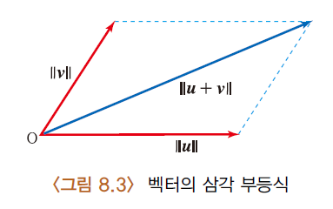
8.1
내적
LINEAR ALGEBRA
CHAPTER8 벡터의 외적과 내적

Slide 26
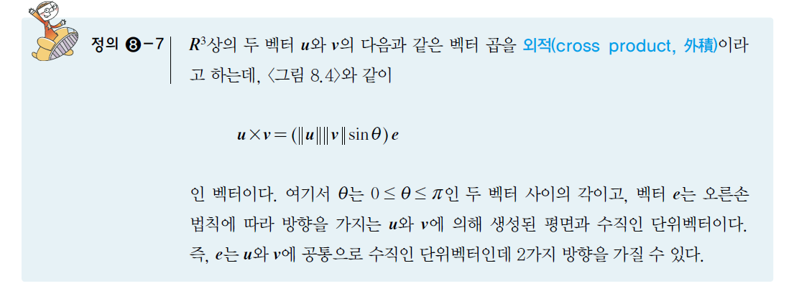
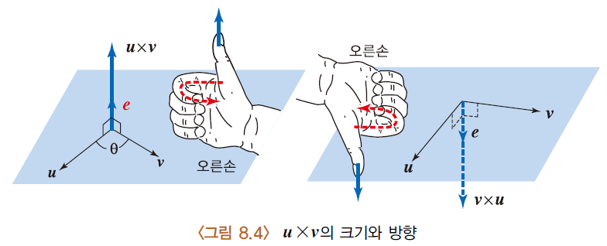
8.2
외적
LINEAR ALGEBRA
CHAPTER8 벡터의 외적과 내적

Slide 27
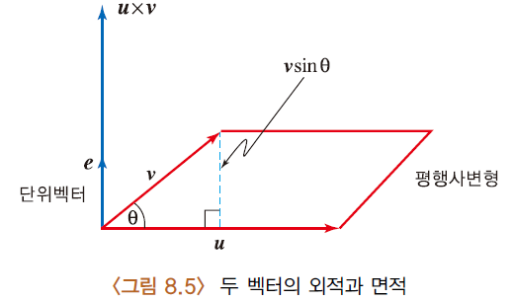
8.2
외적
LINEAR ALGEBRA
CHAPTER8 벡터의 외적과 내적

Slide 28
8.2
외적
LINEAR ALGEBRA
CHAPTER8 벡터의 외적과 내적

Slide 29
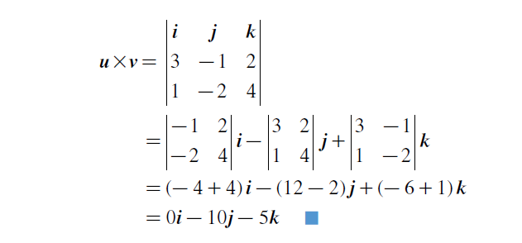
8.2
외적
LINEAR ALGEBRA
CHAPTER8 벡터의 외적과 내적

Slide 30
8.2
외적
LINEAR ALGEBRA
CHAPTER8 벡터의 외적과 내적

Slide 31
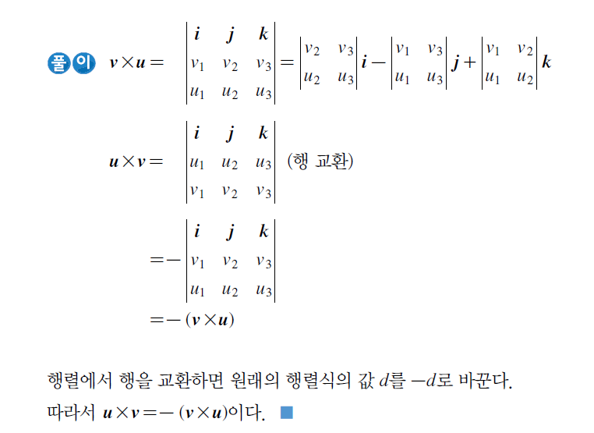
8.2
외적
LINEAR ALGEBRA
CHAPTER8 벡터의 외적과 내적

Slide 32
8.2
외적
LINEAR ALGEBRA
CHAPTER8 벡터의 외적과 내적

Slide 33
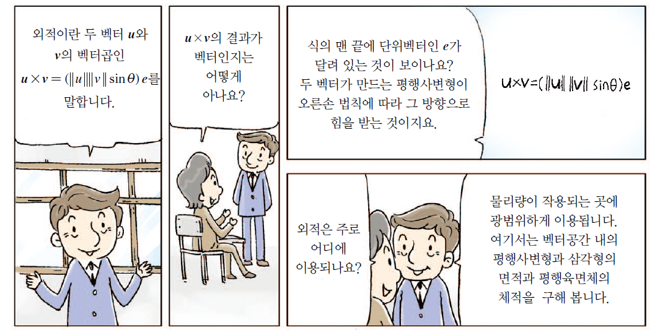
8.2
외적
LINEAR ALGEBRA
CHAPTER8 벡터의 외적과 내적

Slide 34
8.2
외적
LINEAR ALGEBRA
CHAPTER8 벡터의 외적과 내적

Slide 35
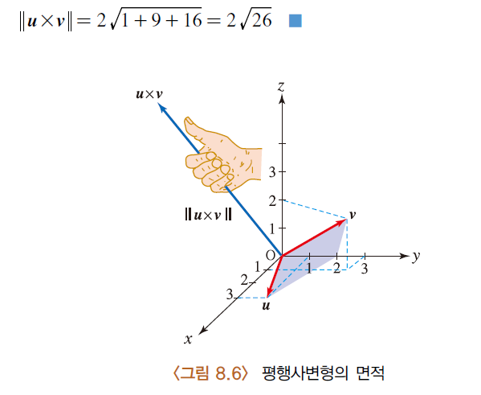
8.2
외적
LINEAR ALGEBRA
CHAPTER8 벡터의 외적과 내적

Slide 36
8.2
외적
LINEAR ALGEBRA
CHAPTER8 벡터의 외적과 내적

Slide 37
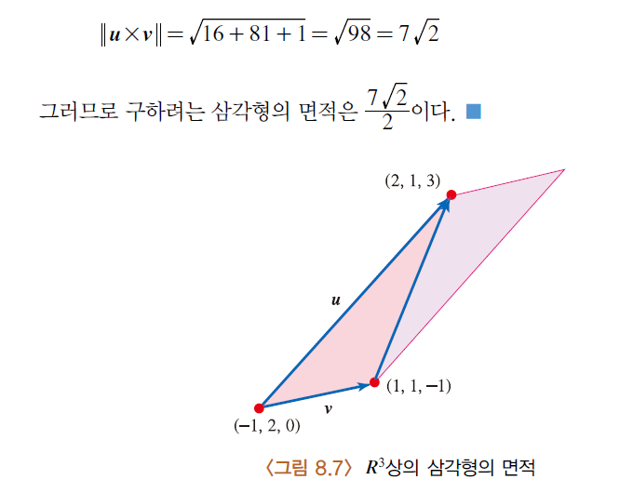
8.2
외적
LINEAR ALGEBRA
CHAPTER8 벡터의 외적과 내적

Slide 38
8.2
외적
LINEAR ALGEBRA
CHAPTER8 벡터의 외적과 내적

Slide 39
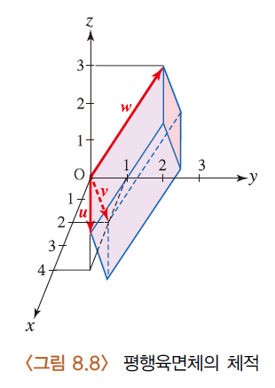
8.2
외적
LINEAR ALGEBRA
CHAPTER8 벡터의 외적과 내적

Slide 40
8.3
MATLAB에 의한 연산
LINEAR ALGEBRA
CHAPTER8 벡터의 외적과 내적

Slide 41
벡터의 외적과 내적의 생활 속의 응용
내적은 복잡한 벡터공간에서 수직과 직선 방정식을 구하는 데 이용된다.
내적은 역학, 자기공학, 전기공학 등에 많이 활용된다.
외적은 벡터공간에서 면적, 체적 등을 매우 쉽게 구할 수 있다.
외적은 물리학에서 운동량과 토크를 구하는 데 쓰인다.
외적은 자기장에서 로렌츠의 힘(Lorentz force) 등에 매우 유용하게 쓰이며, 초음파 탐지, 전자레인지, 스피커 원자력 등에도 광범위하게 응용된다.
LINEAR ALGEBRA
CHAPTER8 벡터의 외적과 내적

